Slide 1
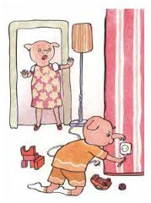
Felkészülés a nyárra, avagy hogyan előzzük meg a baleseteket…
(és mi az első teendő, ha már megtörtént) ?
2015.04.24.
Tiszaújváros
Alapítvány Tiszaújváros Gyermekeinek Egészségéért

Slide 2
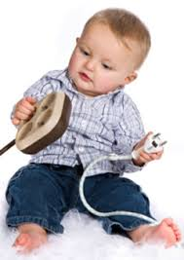
Félelmek…
Elesik
Leesik
Betöri
Eltöri
Összetöri
Lenyeli
Elvágja
Megégeti
Megrázza
Belefullad…
…ezek nem csak nyáron következhetnek be- de akkor gyakrabban fordulnak elő!

Slide 3
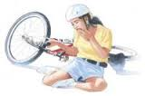
Elsősegélynyújtás
Az elsősegély fogalma: Az elsősegély azonnali segítségnyújtás vagy beavatkozás, melyet a sérült kap valamely sérülése vagy hirtelen egészségkárosodása miatt a mentők, az orvos vagy más személy megérkezése előtt.
Állampolgári kötelezettség
Az elsősegély célja: az élet megmentése, a további egészségkárosodás megakadályozása, a gyógyulás elősegítése.

Slide 4
Elsősegélynyújtás II.
Fő alapelvek:
- nyugalom
- a bizalom megteremtése
- határozottság
- alapos helyzetfelmérés, a további veszély elhárítása, a saját épségének védelme
- a fontossági sorrend betartásával a cselekvési sor megkezdése
- sze. Mentőhívás, a sérült kórházba juttatása, addig a sérült mellett maradni

Slide 5
Elsősegélynyújtás III.
Az élet- halál jelei:
- légzés ellenőrzése
- keringés ellenőrzése
- (eszmélet ellenőrzése)
Bármelyik hiányzik, azonnali pótlása indokolt!
Ezen tevékenység az újraélesztés.
Klinikai halál
Biológiai halál

Slide 6
Elsősegélynyújtás IV.
Klinikai halál: a fenti életjelek hirtelen megszűnése – 4 perces szabály- remény van a sikeres újraélesztésre
Gyanújelei:
- mozdulatlanság
- rendellenes testhelyzet
- tág pupillák
- sápadtság, szederjesség
- görcsroham
- légáramlás nélküli légzőmozgások

Slide 7
Elsősegélynyújtás V.
Biológiai halál : 4 perc után a klinikai halál átmegy biológiai halálba, nincs sem légzés, sem keringés
Itt már a sikeres újraélesztésnek kisebb az esélye.
Bizonytalanság esetén a halált klinikai halálnak kell tekinteni és meg kell kezdeni az újraélesztést.

Slide 8
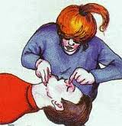
Elsősegélynyújtás VI.
Az újraélesztés ABC-je: Átjárható légút, Befúvásos lélegeztetés, Compressio (a keringés helyreállítása)
A : átjárható légút
- a száj kitisztítása, a légúti akadály eltávolítása
- az áll előemelése ( csecsemőknél a fej semleges helyzetbe hozásával)
- A légzés ellenőrzése: a mellkas emelkedésének megfigyelése, a légzés zajainak hallgatása, a lehelet arcon való érzékelése- 5 másodperc

Slide 9
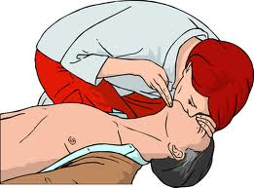
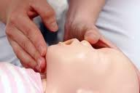
Elsősegélynyújtás VII.
B – befúvásos lélegeztetés
- szájból szájba ill. orrba
- 5 befújással indítva
- ha nem lélegzik, de tapintható a pulzusa, azonnal megkezdeni- percenként 15-20 befújással- minden befújáskor ellenőrizni a hatékonyságot a fejünk oldalra fordításával
( mellkas emelkedik-e)
Minden 10. belégzés után a pulzus ellenőrzése.
Közben mentőhívás.

Slide 10

Elsősegélynyújtás VIII.
A mentő tájékoztatása: 104
- név, telefonszám, ahonnan telefonálunk a későbbi elérhetőségünk miatt
- hol vagyunk –pontos cím
- mi történt- a baleset fajtája, súlyossága
- sérültek száma, és fontosnak ítélt adatai ( ha több is van)
- tájékoztatás egyéb veszélyekről
- laikus újraélesztést kezdtünk meg

Slide 11
Elsősegélynyújtás IX.
Azonnal be kell avatkozni a reanimáció ABC-je szerint:
- Nem látható mellkasmozgás
- A gyermek „harcol” a légvételért
- A légzés szapora, vagy gyér
- Zihálás vagy sípolás hallható
Először a légzés áll le, majd a keringés.
Ha nincs pulzus, mellkaskompresszió elkezdése azonnal!
Az újraélesztést gyermekeknél mindig 5 befújással kezdjük.

Slide 12
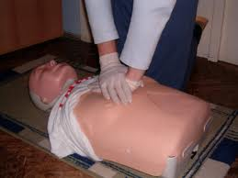
Elsősegélynyújtás X.
C- mellkaskompresszió
A szegycsont alsó harmadánál, a tenyér alsó élével, a karokat egyenesen lenyomva- kemény alapon kivitelezhető
Csecsemőknél 2 kezes módszer (körbeöleléses) vagy 2 ujjal a bordaívek találkozásától 1 ujjnyira az áll felé- mellkasi kompresszió.
Arány: 15 kompresszió, 2 befújás (100/perc frekvenciát elérni)-
LAIKUSOKNAK 30:2

Slide 13
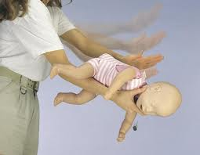
Idegentestek A LÉGUTAKBAN
Mindent képesek le-és félrenyelni!!!
Idegentestek eltávolítása- köhögésre biztatni, ha ineffektív vagy nincs: 5 befújás
Csecsemő: 5 lapocka közé mért ütés, majd a hátára fordítva 5 mellkasi kompresszió a szegycsont alsó harmadánál, sze. ismételni, ha hatástalan lélegeztetést kezdeni
Gyermek: Heimlich-féle műfogás

Slide 14
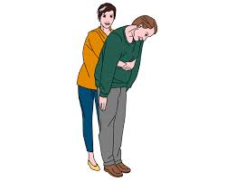
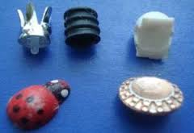
Idegentestek ii.

Slide 15
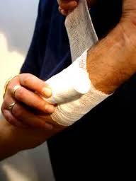
Vérzések és ellátásuk
Vérzés: külső hatásra az ér falának sérülése, melynek következtében vér kerül az érpályákon kívülre
Vérzéstípusok:
- artériás, vénás, hajszáleres
Teendők vérzésnél:
- a vérveszteség csökkentése, a sérült testrész megemelésével, a sérült lefektetése
- vérzéscsillapítás: artériás- szorító kötéssel, lehetőleg a sérülés környékén lévő nagyér leszorításával ( felső- alsó végtag artériáinál) , nyomó kötéssel a seb összenyomása, ezáltal az ér szájadéka is összenyomódik
- steril fedőkötés, erre tömött rugalmatlan pólya, szoros rögzítéssel

Slide 16
Vérzések és ellátásuk II.
Ha a kötés átvérzett, nem cseréljük, csak egy újabb réteget teszünk rá.
Belső vérzés- a sérülés jellege és a beteg állapota miatt feltételezhetően belső sérülése van, súlyos, lappangóan nagy mennyiségű vérveszteséggel jár, mely kifelé nem látható( hasüreg, mellüreg), hamar shockos lesz, életveszély! Mindezt a félelem és a fájdalom súlyosbíthatja.
Teendők gyanú esetén: a beteg lefektetése, a lábai megemelése- ezáltal az életfontos szervek keringése fennmarad

Slide 17
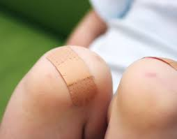
Vérzések és ellátásuk III.
Seb fogalma: a kültakaró folytonossági hiánya
Sebek fajtái: vágott, roncsolt, zúzott, harapott, lőtt, szúrt, csonkolásos, horzsolt
Fontos a vérveszteség csökkentése és a fertőzések megelőzése.
Kötözéshez használt anyagok:
- steril gézlap ( mull lap)
- steril gyorskötöző pólya
- sebtapasz
- fertőtlenítő ( Betadine)- jódérzékenyeknek nem

Slide 18
Vérzések és ellátásuk IV.
A sebkötözés általános szabályai:
- A sebet fedő kötésnek a seben mindig túl kell érnie.
- A sebet fedő géz sebbel érintkező felszíne maradjon mindig steril.
- Ne érjen kézzel a géz steril felszínéhez, a kötés ne csúszkáljon, erősítse meg.
- Ha a vér átüt a gézen, ne cserélje le, hanem egy új fedőkötést helyezzen rá.
- Alapos kézmosás, egyszer használatos kesztyű alkalmazása.
- Ne beszéljen, tüsszentsen a seb felett.
- Ha nincs kéznél steril gézlap, használhat tiszta nem bolyhos anyagot a kötéshez.
- Kötözés után azonnal ellenőrizze, hogy a kötés nem túl szoros-e.

Slide 19
Szájsérülések - Fogas kérdések!
A tejfogak sérülései
A tejfogak sérülése többnyire törés, de még gyakoribb a fog valamilyen irányú kimozdulása. Ennek legfőbb veszélye a maradó fogcsíra károsodása lehet. Fontos, hogy az elmozdult fogat (főleg ha az befelé, ínybe nyomódott) semmiképpen se próbáljuk meg a helyére nyomni, mert ezzel még nagyobb kárt tudunk okozni, hanem azonnal fogászatra kell vinni a gyermeket, szakember segítségét kell kérni.
Cél: a maradó csíra védelme
Nagy esély van rá, hogy a benyomódott fog néhány hónapon belül magától helyére illeszkedik- néhány napig pépes étrend javasolt

Slide 20
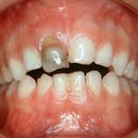
A maradó fogak sérülései
A maradó fogak sérülésénél – a tejfogakkal ellentétben – a fogak törése
vezet, de itt is előfordulhat a fog részleges, vagy teljes kimozdulása. Súlyosabb esetben a csontszövet és a lágyrészek is károsodhatnak.
Mi a teendő ilyenkor? A tört darabot, vagy az egész fogat be kell hozni minél hamarabb a fogászatra, mégpedig úgy, hogy nyálban, tejben (végső esetben a beteg saját szájában, persze vigyázva le ne nyelje) tartjuk addig is, még ha piszkos is!
Mi az, ami tilos ilyenkor? Lemosni, lesikálni, szárazon zsebkendőbe, vagy dobozba tenni és kézzel a foggyökeret megfogni. Csapvízben, vagy alkoholban sem szabad tartani. Így van csak esély arra, hogy a kimozdult fog –esetleg még életben is tartva- visszahelyezhető a fogágyba.
A csak részlegesen elmozdult fogat sínezéssel, illetve fogszabályozási eszközökkel gyógyíthatjuk. A korona töréseit a fogfejlődés befejezéséig úgynevezett gyógykoronával védjük, majd pedig tömőanyaggal, vagy végleges koronával pótolható a hiányzó rész.

Slide 21
Ínysérülések
Ha lágyrész sérülés is van, vérzéscsillapítást kell végezni, és MIELŐBB szakrendelőbe vinni a gyereket, mert a lágyrészek úgynevezett elsődleges összevarrása csak néhány órán belül történhet meg, utána a fertőzés veszélye sokkal nagyobb.
Általában ebben az esetben tetanusz injekciót is kap a gyermek .
- ha nem kapott 5 éven belül ill. ha nem esedékes kötelező DiPerTe jellegű oltás…
Nagyon oda kell figyelni, hogy a sérülés során a gyermek fejét nem érte e trauma, vagy nem volt-e eszméletvesztése, erről a kezelőorvost tájékoztatni kell.
Összefoglalva a legfontosabb tényező mindig a baleset és az ellátás közt eltelt idő, hisz a fog megmentésének sikere ezzel arányos. Ezért a sérült fogú gyermeket azonnal szakorvoshoz kell vinni, lehetőleg a foggal, vagy fogdarabbal együtt.

Slide 22
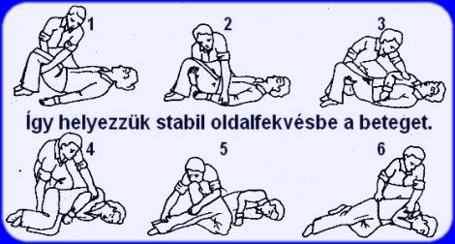
Stabil oldalfekvő helyzet

Slide 23
Törések, rándulások
Ha a sérülés mozgáskorlátozottsággal, ill. képtelenséggel jár, fájdalommal kísérve, valamint ha a csont felett gyenge érintés is fájdalmat idéz elő- csonttörés gyanúja áll fenn.
Teendők:
- A sérült testrész nyugalomba helyezése, a további mozgatás megakadályozása- sínezéssel
- Mentőhívás
- Rögzítés: a sérült testrészt az éphez rögzítjük, kendővel vagy pólyával, ill. a felső végtagot a törzshöz rögzítjük.
Nyílt törésnél: steril fedőkötés + rögzítés
Rándulások, húzódások---EJNYE szabály
- Emelje meg a sérült testrészt
- Hűtse jéggel vagy hideg borogatással
- helyezze nyugalomba
- Elasztikus ( rugalmas) pólyával rögzítsen

Slide 24

Törések
Csonttörések fajtái: nyílt, fedett, elmozdulásos, elmozdulás nélküli
Koponyatörés: minden fejsérülésnél gyanúja fennáll- azonnal mentőhívás, fektetés, ne mozgassuk
Gerincsérülés: a teljes testet ért behatások felkeltik a gyanúját,: érzészavar, az alsó végtag mozgatási nehézsége, fájdalom a gerinc területén – mozdítani tilos
Bordatörés: mellkasi trauma esetén gyakran, légzésre fokozódó mellkasi fájdalom- alig bír levegőt venni- nyugalmi helyzetben tartani

Slide 25
Hányás, hasmenés
Hányás: bizonyos hatásokra a gyomortartalom kisebb-nagyobb idő eltelte után a szájon keresztül reflexesen kiürül a szervezetből
Okai: vírusfertőzések, gyomorhurut, ételmérgezés, egyéb bélrendszerre ható kórokozók
Veszélye: folyadékvesztés, mely rövid idő alatt kiszáradáshoz vezethet
Teendők: kb. 30 perc várakozás után, apró kortyokban lehűtött folyadék itatása ( egyszerre keveset, de gyakran!)

Slide 26
Hányás, hasmenés II.
Hasmenés: bizonyos tényezők hatására a belek működése felgyorsul (gyorsul a perisztaltika), csökken a vastagbélből a normál esetben jellemző folyadék visszaszívás, emiatt folyadékveszteség jelentkezik.
A széklet állaga lazább, híg, vizes, esetleg nyálkás, bűzös.
A folyadékveszteség itt is hamar kiszáradáshoz vezethet.
Okai: bélfertőzések (baktérium, vírus), ételmérgezések, egyéb felszívódási zavarok, emésztési problémák
Teendők: bő folyadékpótlás szájon át, probiotikumok alkalmazása, székletfogó csak ritkán javasolt, főleg oki kezelés, diéta szigorúan nem szükséges, de tejes ételek kerülése javasolt az átmeneti tejcukor-érzékenység miatt, ami tovább ronthatja a hasmenést

Slide 27
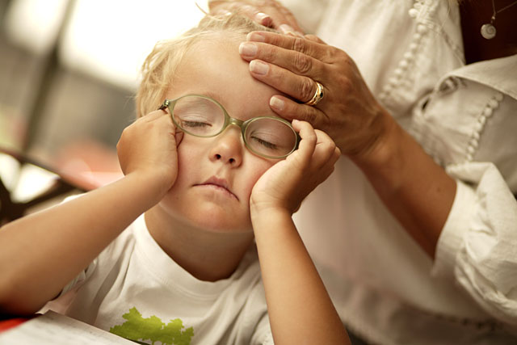
A lázról…I.
Mikor beszélhetünk lázról?
Normális testhőmérséklet: 36,5-37C
Hőemelkedés: 37-38C
Mérsékelt láz: 38-39C
Magas láz: 39-40,5C
Igen magas láz (hyperpyrexia): 40,5C felett
Napszaki ingadozás 0,5C

Slide 28
A lázról…II
Nem betegség, hanem tünet, többek között a –súlyos vagy banalis- betegség tünete
A láz mértéke nem arányos a betegség súlyosságával
A láz csillapítása az alapbetegséget nem gyógyítja
A lázgörcs megelőzésére nem alkalmas a lázcsillapító
Az antibiotikum nem lázcsillapító

Slide 29
Mit tegyünk, ha lázat gyanítunk?
Mérjük meg:
  Csecsemőkorban, 3 éves korig végbélben
  1-3 évben végbélben vagy hónaljban
  3 év felett hónaljban
  Fülhőmérő? Bőrhőmérő??
38C-ig nem kell csillapítani, közérzetjavítás, fájdalomcsillapítás céljából azonban adható gyógyszer

Slide 30
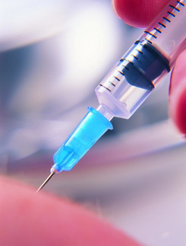
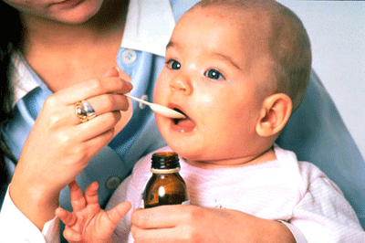
Gyógyszeres lázcsillapítás
Számos formájú és ízű lázcsillapító készítmény van (kanalas, kúp, tabletta)
Az injekció nem hatásosabb

Slide 31
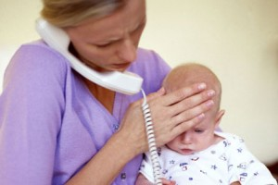
Mikor forduljunk rövid időn belül orvoshoz?
csecsemőkor
ha otthoni lázcsillapítás mellett a magas láz nem csökken, esetleg emelkedik
vérzéses kiütések a láz mellett
merev tarkó, ismételt hányások
kiszáradásra utaló tünetek
lázgörcs
bármi szokatlan

Slide 32
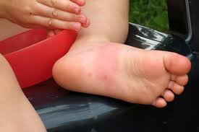
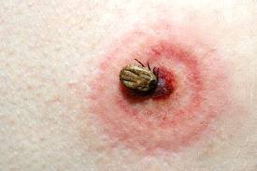
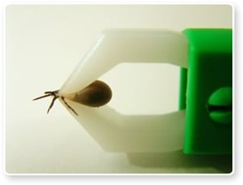
Bőrbetegségek, élősködők
Rovarcsípések
- szúnyogcsípések
- bolhacsípések,hangyák
- kullancscsípés!
- darázs-és méhcsípések
- poloskák csípése
Teendők: megelőzés, antihisztamin helyileg és szájon át. Allergia esetén lássa orvos. Az erősebb duzzanat nem allergia!

Slide 33
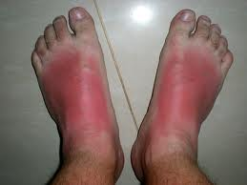
Égések okai, fajtái, kezelésük
Égés fogalma: magas hőmérséklet hatására létrejött bőr- és/vagy nyálkahártya-elváltozás
Okai: - napégés
- forrázás
- lángégés
Fajtái:
I. fokú égés: csak a bőr külső rétege sérül, bőrpír, duzzanat, fájdalom jellemzi

Slide 34
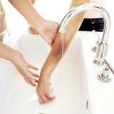
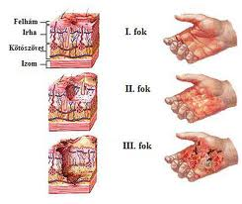
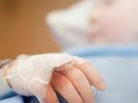
Égések okai, fajtái, kezelésük II.
II. fokú égés: mélyebb égés, a seb alapja nyers, felette és vagy kifakadt hólyag látható
III. fokú égés: a bőr összes rétege megégett, alatta ideg, izom, zsírszövet is sérülhet

Slide 35
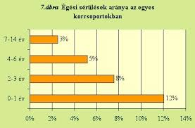
Elsősegélynyújtás égési sérüléskor
Az égési sérülést hideg folyó vízzel min. 10 percig hűteni kell!- lassítja a seb mélyülését, fájdalomcsillapító
A sebbe égett ruhát ne kíséreljük meg eltávolítani!
Fertőzésveszély miatt steril fedőkötés!
Arcon a folyamatos hűtés javasolt.
Mentőhívás!
Ne kenjünk semmit a sebfelületre!
Fájdalomcsillapítás, folyadékpótlás!

Slide 36
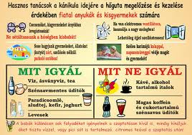
Melegártalmak
Hőguta: nagy melegben csökkent hőleadás esetén a szervezet kimerülése.
Napszúrás: a napon való túlzott tartózkodás, főleg a fej fedetlensége esetén. Jelei: Hányinger, hányás, erős fejfájás, szédülés.
Teendők: hűvös, árnyékos helyre vinni, fektetni, folyadékpótlás, fájdalomcsillapítás

Slide 37
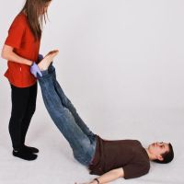
Melegártalmak II.
Ájulás, collapsus: oka elégtelen folyadékbevitel, nem megfelelő táplálkozás, hosszú ideig való állás---vérnyomás hirtelen leesik, a beteg összeesik. Rövid ideig tartó eszméletvesztés jellemzi. Sápadt, esetleg hideg verítékes a teste, arca.
Teendők: vízszintesen fektetés, lábai megemelése, folyadék itatása, ruházat meglazítása

Slide 38
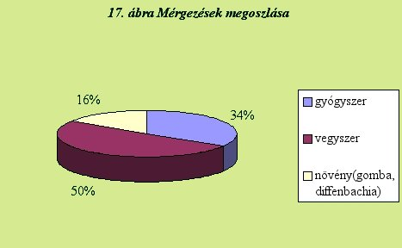
Mérgezések
Méreg: olyan anyag, amely ha elegendő mennyiségben kerül a szervezetbe, időleges, vagy maradandó károsodást okozhat.
A tünetek és a panaszok a méreg jellege szerint változnak.
Az elsősegélynyújtás általános szempontjai mérgezés esetén:
- A méreg további bejutásának megakadályozása, a szennyezett ruha eltávolítása, a bőr lemosása, a sérült eltávolítása a veszélyzónából
- A méreg további felszívódásának megakadályozása.
- A mérgezett keringésének és légzésének biztosítása. Általános alapelvek szerint.
- Mentőhívás

Slide 39
Mérgezések II.
Növényvédőszer-mérgezés
Bizonytalan rosszullét után émelygés, nyálfolyás, hányás, hasmenés, verejtékezés, nehézlégzés. Pupillák szűkek, pulzus lassú, végtagokon rángások. Tudat zavart, később eszméletvesztés lehet.
Teendők: a szennyezett ruha levétele, a bőr szappanos lemosása- kesztyű használata, folyadék itatása, mentőhívás ( hánytatni bizonytalanság okán tilos)

Slide 40
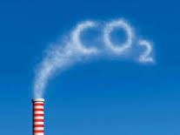
Mérgezések III.
Szénmonoxid-mérgezés
Szagtalan, ezért észrevétlen. Heves fejfájás, izomgyengeség, hányinger, hányás, rövid időn belül eszméletvesztés jellemzi. Élénk piros bőrszín!
Teendők: azonnal friss levegő biztosítása, légutak szabaddá tétele, sze. mesterséges lélegeztetés, ha van oxigén adása, mentőhívás.
Magunkra vigyázzunk!

Slide 41
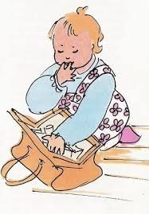
Mérgezések IV.
Gyógyszermérgezések
A legveszélyeztetettebb az 1-4 éves korosztály- elég ügyesek, kíváncsiak, nincs veszélyérzetük.
Altatószerek, nyugtatók, szívgyógyszerek.
Zavart tudat, émelygés, aluszékonyság, hányás, lehangoltság jellemzi.
Teendők: légutak szabaddá tétele, eszméletlenség esetén stabil oldalfekvés, mentők értesítése, a kihányt gyomortartalom megőrzése, üres dobozok keresése további diagnosztika céljából

Slide 42
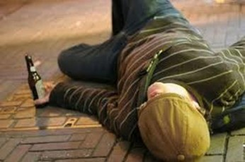
Mérgezések V.
Alkoholmérgezés
Az alkohol nagy mennyiségben az összes testi-és lelki funkció súlyos zavarához és eszméletlenséghez vezethet.
Alkoholszagú lehelet, mély alvás, verejtékes arc, mély horkoló légzés.
Teendők: ellenőrizni az ingerekre adott reakciókat, mentőhívás szükségességének megítélése, szabad légutak biztosítása, védeni a lehűléstől, ha eszméleténél van itatni bő folyadékkal.

Slide 43
Mérgezések VI.
Maró mérgek okozta mérgezések
Belégzett gázok: sérült eltávolítása a veszélyes helyről, saját magunk védelme, ha a mérgezett eszméletlen, légutak ellenőrzése, stabil oldalfekvés, mentőhívás, lélegeztetés gázok esetén kérdéses
Bőrre került vegyszer: a bőr leöblítése bő hideg vízzel, a szennyezett víz ne érje a sérültet, mentőhívás
Gyomorba került maró anyag esetén TILOS a hánytatás, bőséges tiszta víz itatása, mentőhívás

Slide 44

Köszönöm a figyelmet!

